Slide 1
আজকের পাঠে সবাইকে স্বাগতম

Slide 2
পাঠ পরিচিতি
প্রাথমিক বিজ্ঞান
শ্রেণিঃ ৪র্থ
অধ্যায়ঃ ১
পাঠ্যাংশঃ জীব ও পরিবেশ ( সকল জীবের আবাসস্থল............ পরিবেশ থেকেই পেয়ে থাকে।)

Slide 3
এই পাঠ শেষে শিক্ষার্থীরা-
১.1.৩ উদ্ভিদ ও প্রাণীর জীবনে আশ্রয় এবং বাসস্থানের প্রয়োজনীয়তা উল্লেখ করতে পারবে।

Slide 4
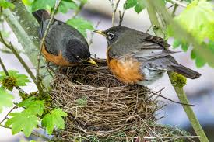
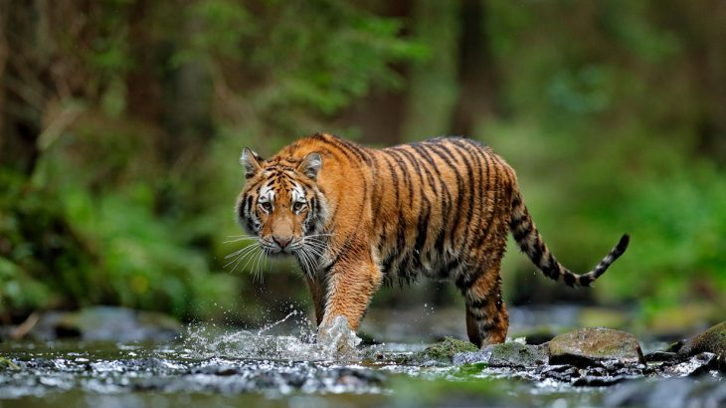
এগুলো কীসের ছবি?
ঘরবাড়ী, পাখির বাসা, বাঘ, বনজঙ্গল
এগুলোকে একত্রে কী বলে?
আবাসস্থল

Slide 5
আমাদের আজকের পাঠ-
জীবের আবাসস্থল এবং আশ্রয়স্থল

Slide 6
দলগত কাজ
প্রতিটি দলে ১০ জন করে নিয়ে বিদ্যালয়ের বাইরের পরিবেশ পর্যবেক্ষণ করে নিচের ছকটি পূরণ কর।
ক্রঃ নং | জীবের নাম | যে স্থানে বাস করে/ জন্মগ্রহণ করেছে
১
২
৩
৪

Slide 7
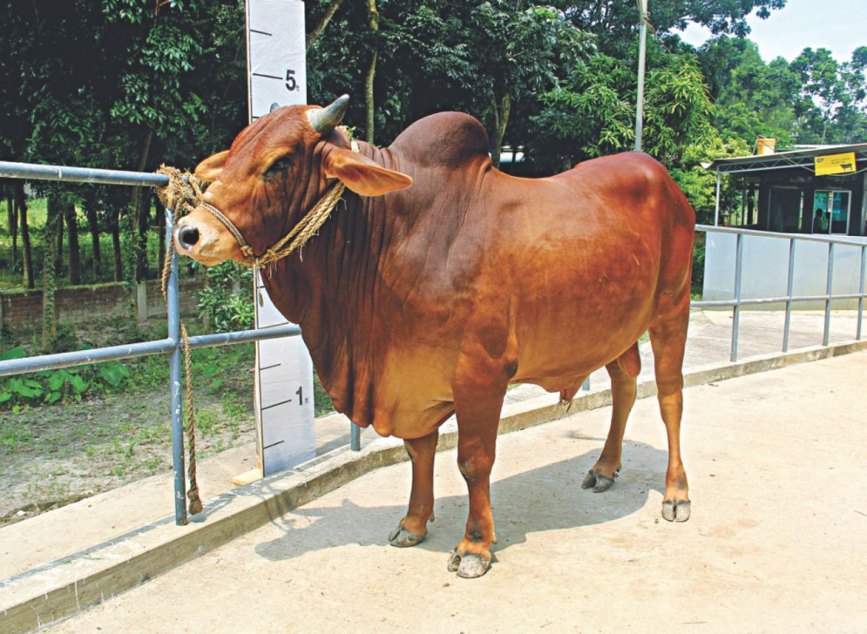
ছবিতে তোমরা কী দেখতে পারছ?
গরু কোথায় থাকে?
ছাউনিতে
গরু

Slide 8
ছবিতে তোমরা কী দেখতে পারছ?
পাখি এবং
পাখির বাসা
পাখি কোথায় থাকে?
পাখির বাসায়

Slide 9
মাছ এবং জলজ প্রাণী কোথায় বাস করে?
পানিতে

Slide 10
আবাসস্থল কী?
উদ্ভিদ যে জায়গায় জন্মে এবং প্রাণী যে বিশেষ জায়গায় বাস করে তাই তার আবাসস্থল

Slide 11
বাঘ কোন ধরণের প্রাণী?
আক্রমণকারী প্রাণী

Slide 12
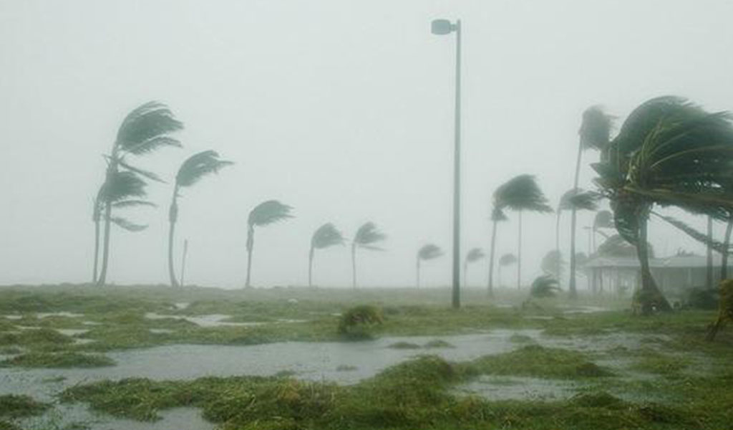
বিরূপ আবহাওয়া

Slide 13
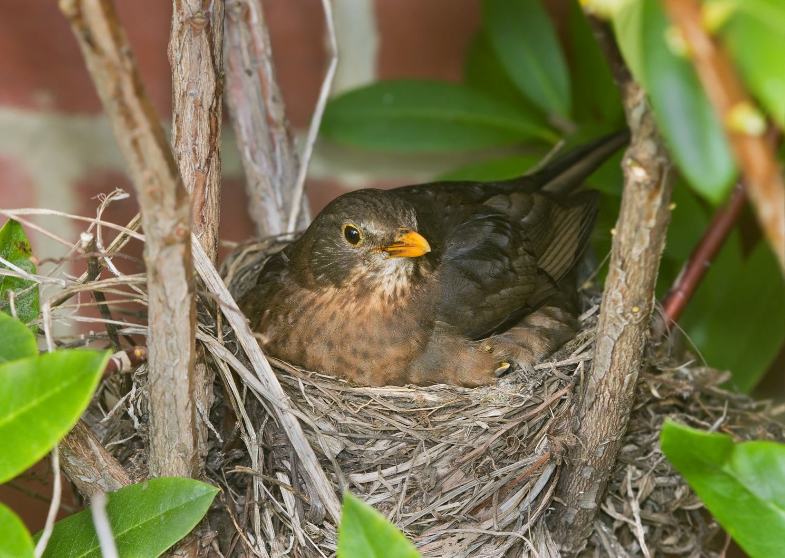
পাখি কেন বাসা তৈরি করে?
আশ্রয়ের জন্য

Slide 14
আশ্রয়স্থল কাকে বলে?
আশ্রয়স্থল হলো প্রাণীর জন্য একটি নিরাপদ স্থান, যা তাকে আক্রমণকারী প্রাণী বা বিরূপ আবহাওয়া যেমন- ঝড়-বাদল থেকে রক্ষা করে।

Slide 15
পাঠ্যংশটুকু নিরবে পাঠ কর
( সকল জীবের আবাসস্থল............ পরিবেশ থেকেই পেয়ে থাকে।)

Slide 16
মূল্যায়ন
আবাসস্থল ও আশ্রয়স্থলের মাঝে ২টি পার্থক্য লেখ?
প্রাণীর বাসস্থানের প্রয়োজন কেন ৩টি বাক্যে লেখ?

Slide 17
সৃজনশীলকাজ
তোমার বাড়ির আশেপাশের উদ্ভিদ ও প্রাণী কোথায় থাকে এবং কেন থাকে একটি তালিকা তৈরি কর।

Slide 18
ধন্যবাদ

